Slide 1





第八届全国大学生计算机系统能力培养大赛（龙芯杯）
决赛答辩
南京大学1队：我造CPU？真的假的？
队员：陈柔伊 齐晓斌 茆弘之 晁宇豪

Slide 2

CONTENT
目录
01
CPU架构
02
性能
03
04
测试框架
软件移植

Slide 3


01
CPU架构

Slide 4
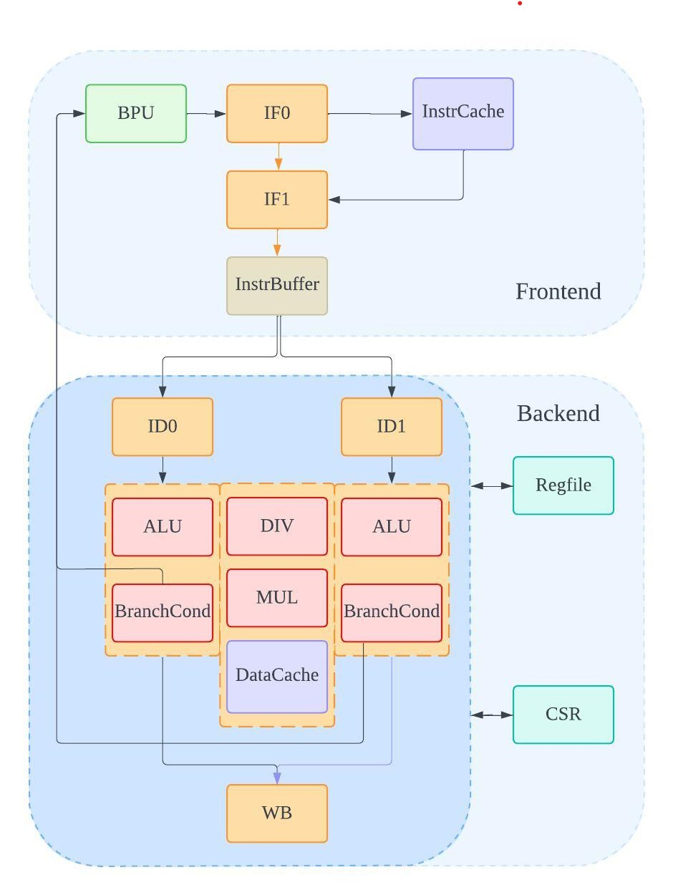
OpenJiuXiang
五级流水线：2级取指、1级译码、1级执行、1级写回
顺序双发射：译码阶段进行双发控制，应发尽发
Cache：8KB、2路ICache；
DCache支持参数化配置，通过宏来选择路数、替换策略
乘法器：使用DSP48运算部件，高效利用板上资源
除法器：基 2-SRT 除法算法
InstrBuffer：前后端分离，减小关键路径
虚拟地址：直接映射配置窗口
数据策略：旁路网络、冲刷
控制策略：分支预测、阻塞
完成完整的指令支持、异常支持
可扩展性较强，适合增量开发

Slide 5
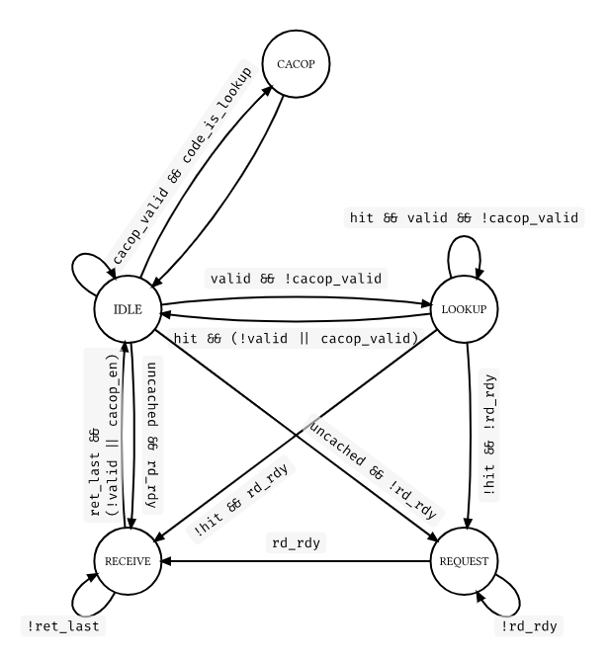
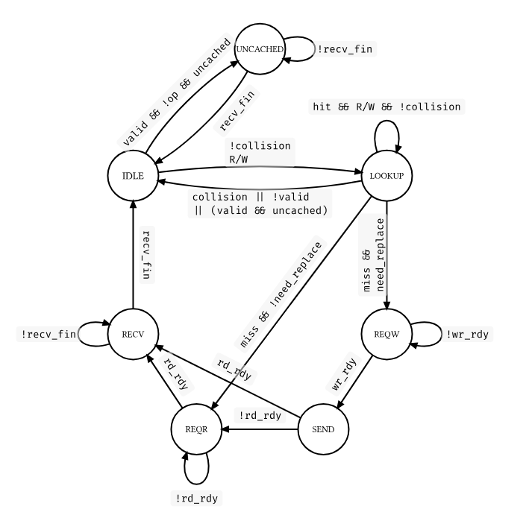
OpenJiuXiang
Icache状态机
Dcache状态机

Slide 6
02
性能

Slide 7
整体性能
测试程序 | IPC加速比 | 测试程序 | IPC加速比
bitcount | 1.26 | fireye_A0 | 1.37
bubble_sort | 1.03 | fireye_B2 | 1.25
coremark | 1.14 | fireye_C0 | 0.98
crc32 | 1.26 | fireye_D1 | 1.27
dhrystone | 1.11 | fireye_I2 | 1.10
quick_sort | 1.09 | inner_product | 1.02
select_sort | 1.33 | lookup_table | 1.30
sha | 1.26 | loop_induction | 1.11
stream_copy | 1.07 | my_memcmp | 1.20
stringsearch | 1.09 | minmax_sequence | 1.12
CPU主频50M
整体平均加速比1.48
IPC平均加速比1.16
ICache平均命中率高于98%
DCache平均命中率高于95%

Slide 8
性能优化

Slide 9
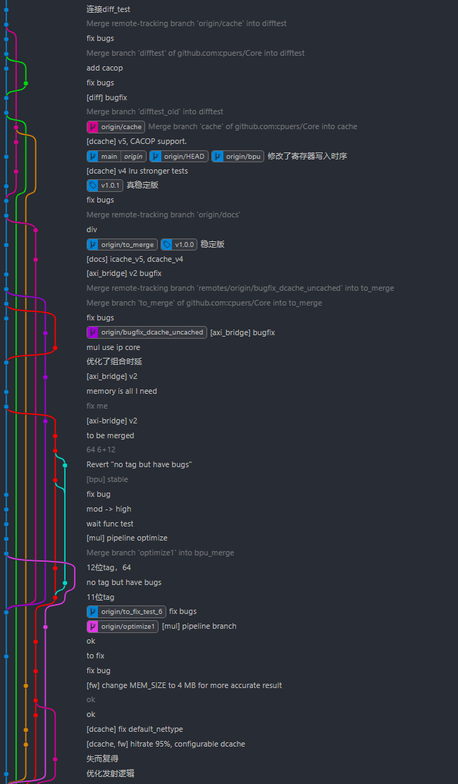
优化历程
提升IPC加速比的操作：
减小关键路径
• InstrBuffer实现指令预取
• 提高Cache命中率
• 提高双发率
• 提高分支预测准确率

Slide 10
03
测试框架

Slide 11
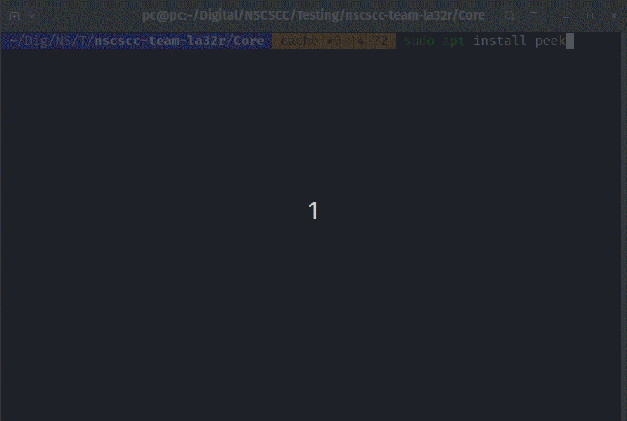
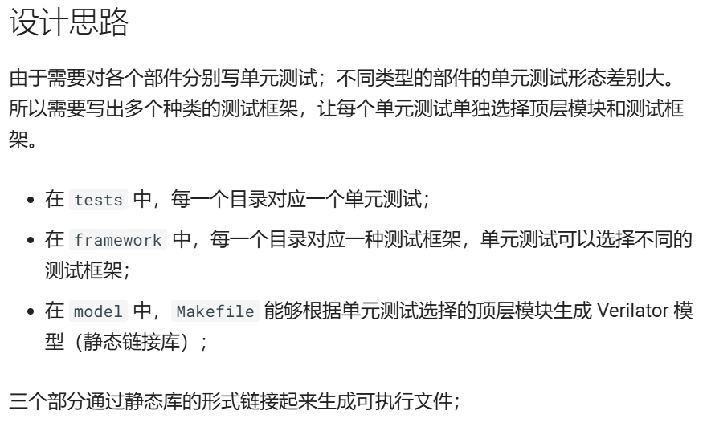
单元测试框架
目录结构
> tree -L 2
.
├── framework # Frameworks
│ ├── common # common files for frameworks
│ ├── nvboard # testing using NVBoard
│ ├── cache-axi
│ ├── cache-axi-v3 # Uncached support
│ ├── cache-axi-v4 # CACOP support
│ └── simple-timing # judge based on time
├── model # Design of CPU Core
│ ├── Makefile
│ └── vsrc
└── tests # Unit tests
├── adder-spec
│ └── Makefile # specify `TOP`, `FW`, ... here
├── cache-spec
├── regfile-spec
├── tests.mk
└── tlb-async-spec
├── regfile-spec
│ ├── Makefile
│ ├── regfile-spec.gtkw
│ └── tb.cpp
└── tests.mk
• 对访存部件进行单元测试
• 自动统计Cache在自定义Workload 下的命中率

Slide 12
04
软件移植

Slide 13



软件移植
启动 U-Boot 系统
移植 AM
启动自制教学操作系统
榨干chiplab提供的初始Soc的每一滴！

Slide 14
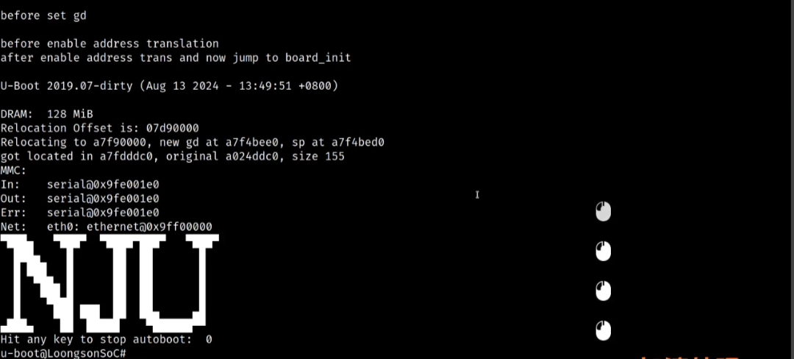
启动U-Boot系统
移植 U-Boot：
• 去除iBar指令
• 高效利用直接映射配置窗口
• 解决没有TLB带来的问题

Slide 15
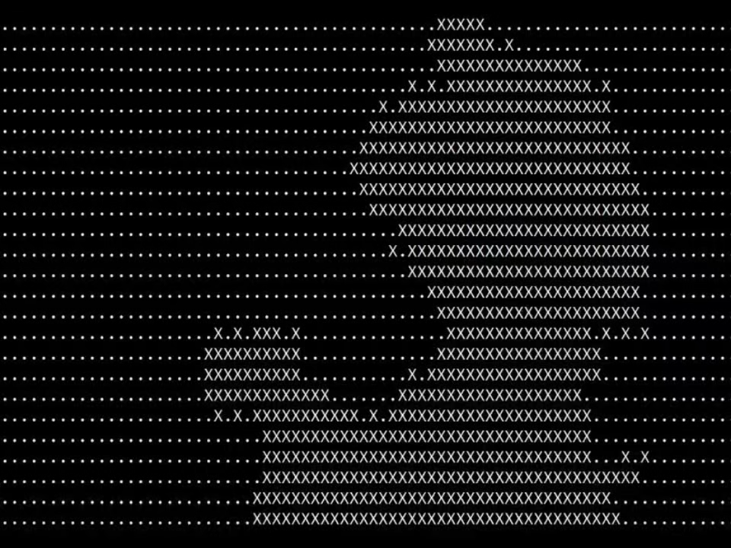
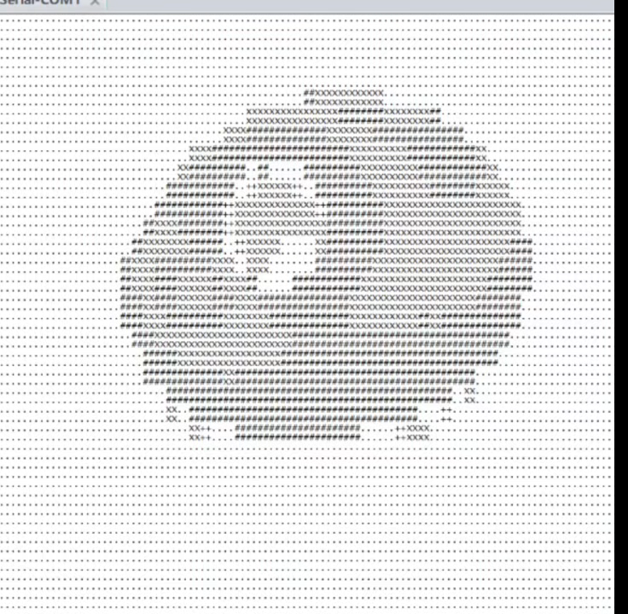
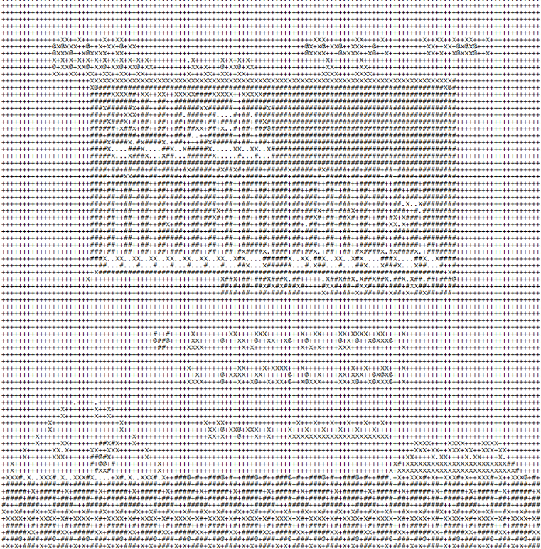
移植 AM
移植跨平台抽象层Abstract Machine：
• 将 ICS PA 和 OS Lab 中的程序无缝移植到 OpenJiuXiang
• 实现丰富的软件生态
• 串口来模拟 VGA 输出
Bad Apple
甜甜圈
超级玛丽

Slide 16
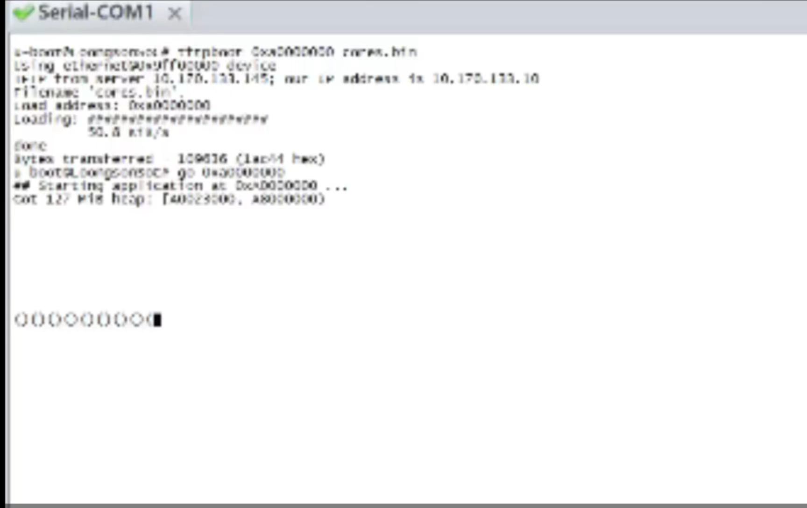
启动自制教学操作系统
支持自制的分时多任务操作系统
• 支持并发：生产者消费者

Slide 17

谢谢观看

